Slide 1



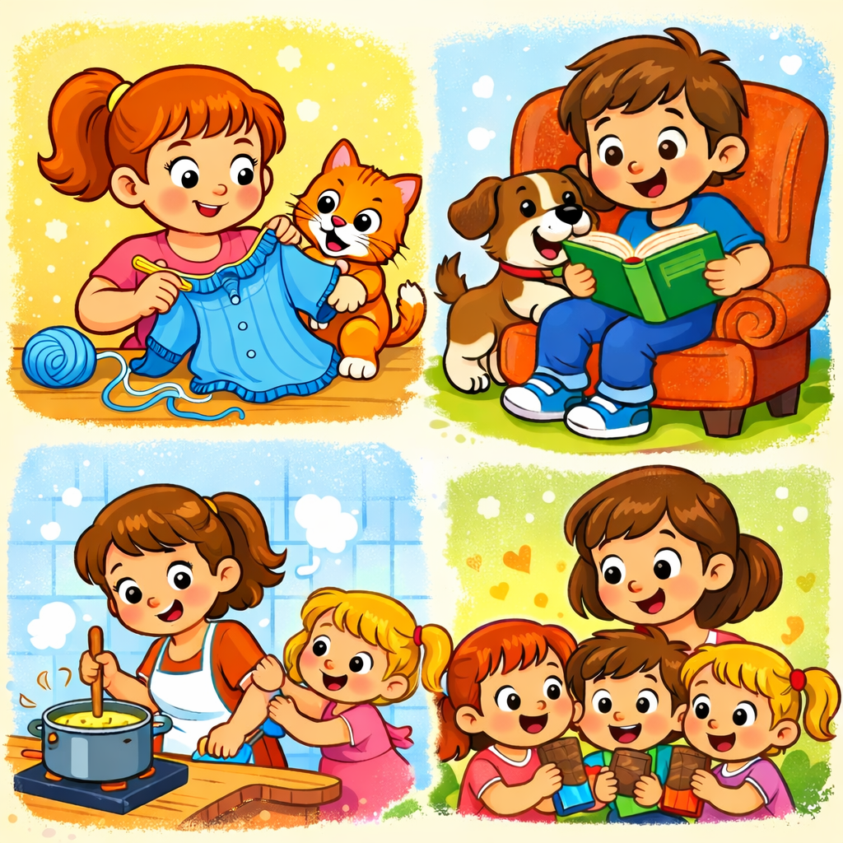
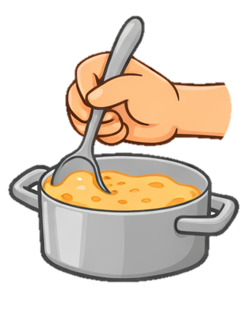
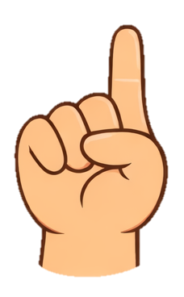
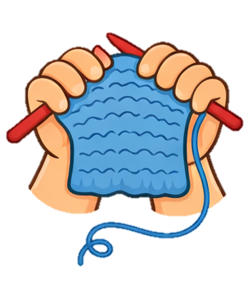




Котёнок мешает Наташе
(показываем указательный жест)
Наташа вяжет рубашку
(ручки как будто вяжут)
Шарик мешает Мише
(показываем указательный жест)
Маме мешает Маша
(показываем указательный жест)
Не мешайте, потерпите
(сложить ладошки, как будто что-то просим)
Мама варит кашу
(ручка сжата в кулачок и как будто мешаем ложкой кашу)
Шоколадку получите!
(большой палец вверх)
Миша читает книжку
(ручки открыты вверх ладонями)

